Slide 1











Khởi động

Slide 2


Ý CHÍ VIỆT NAM

Slide 3
Cuộc đua kì thú

Slide 4






BẮT ĐẦU
Ngô Bảo
Long
M. Ngọc
Đạt
Quang
Duy An
Đức Hiển
Minh
Phương
Lâm
Gia Bảo
Tuấn Anh
Thảo Anh
Huy
Ngân
Sơn
Yến
Trâm
Thảo
Khang
K.Ngọc
Thư
T. Vinh
Q.Vinh

Slide 5


Câu 1 : Vùng Đồng bằng Bắc Bộ tiếp giáp với:
A
Vùng Duyên hải miền Trung, vùng Tây Nguyên, vịnh Bắc Bộ
Vùng Tây Nguyên, vùng Nam Bộ, vùng Duyên hải miền Trung.
B
Vùng Trung du miền núi Bắc Bộ, vùng Tây Nguyên, vịnh Bắc Bộ.
C
D
Vùng Trung du và miền núi Bắc Bộ, vùng Duyên hải miền Trung và vịnh Bắc Bộ.
Notes:
Hướng dẫn: GV click vào đồng hồ để bấm giờ >> Click vào chữ cái A, B, C, D để chọn đáp án đúng >> Click vào ngôi sao để trở về bàn ăn.

Slide 6
BẮT ĐẦU
Ngô Bảo
Long
M. Ngọc
Đạt
Minh
Duy An
Đức Hiển
Quang
Phương
Lâm
Thảo
Tuấn Anh
Thảo Anh
Huy
Ngân
Sơn
Yến
Trâm
Gia Bảo
Khang
K.Ngọc
Thư
T. Vinh
Q.Vinh

Slide 7
Câu 2: Địa hình vùng Đồng bằng Bắc Bộ có đặc điểm gì?
Khá bằng phẳng và thấp dần về phía biển. Trên bề mặt có một số đồi núi thấp, ô trũng và hệ thống đê.

Slide 8
BẮT ĐẦU
Ngô Bảo
Long
M. Ngọc
Đạt
Quang
Duy An
Đức Hiển
Minh
Phương
Lâm
Thảo
Tuấn Anh
Thảo Anh
Huy
Khang
Sơn
Yến
Trâm
Gia Bảo
Ngân
K.Ngọc
Thư
T. Vinh
Q.Vinh

Slide 9
Câu 3: Vùng Đồng bằng Bắc Bộ thuộc khu vực nào của nước ta?
A
Miền Nam
B
Miền Bắc
C
Miền Bắc Trung Bộ.
D
Miền Nam Trung Bộ.
Notes:
Hướng dẫn: GV click vào đồng hồ để bấm giờ >> Click vào chữ cái A, B, C, D để chọn đáp án đúng >> Click vào ngôi sao để trở về bàn ăn.

Slide 11
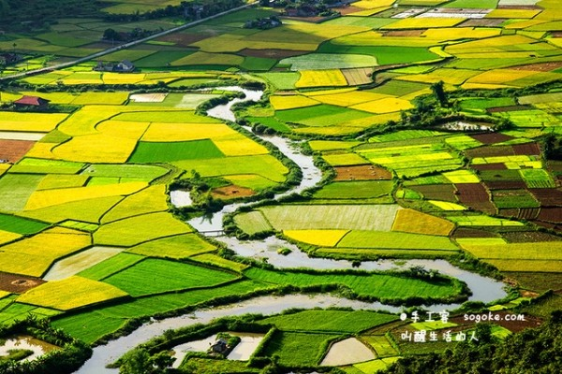

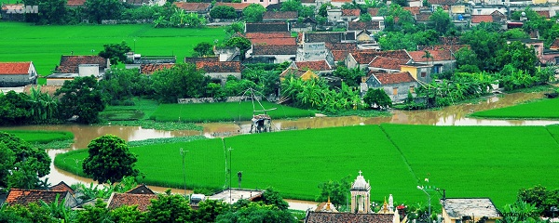
VÙNG ĐỒNG BẰNG BẮC BỘ
Bài 6: Thiên nhiên vùng Đồng bằng Bắc Bộ(tiết 2)

Slide 12
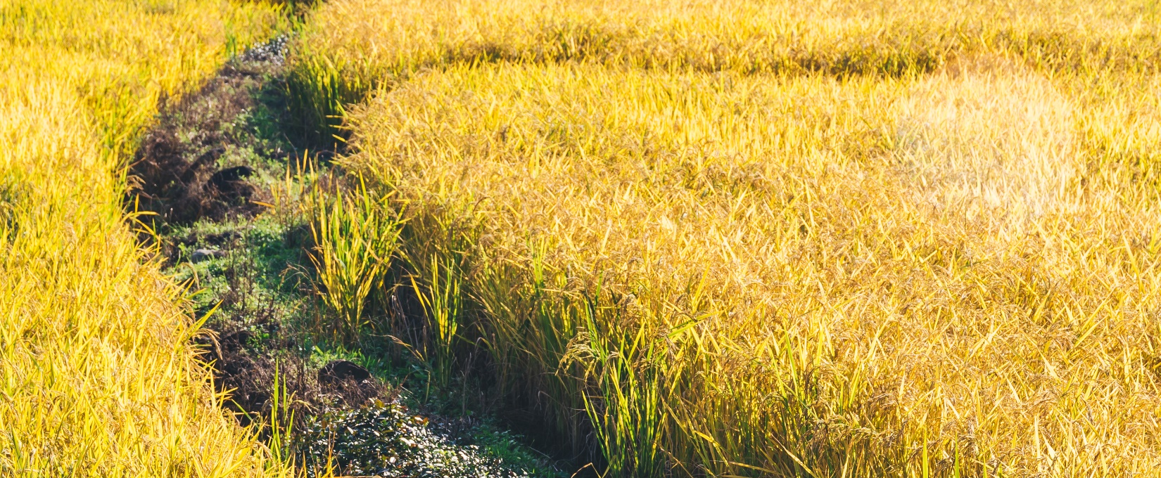
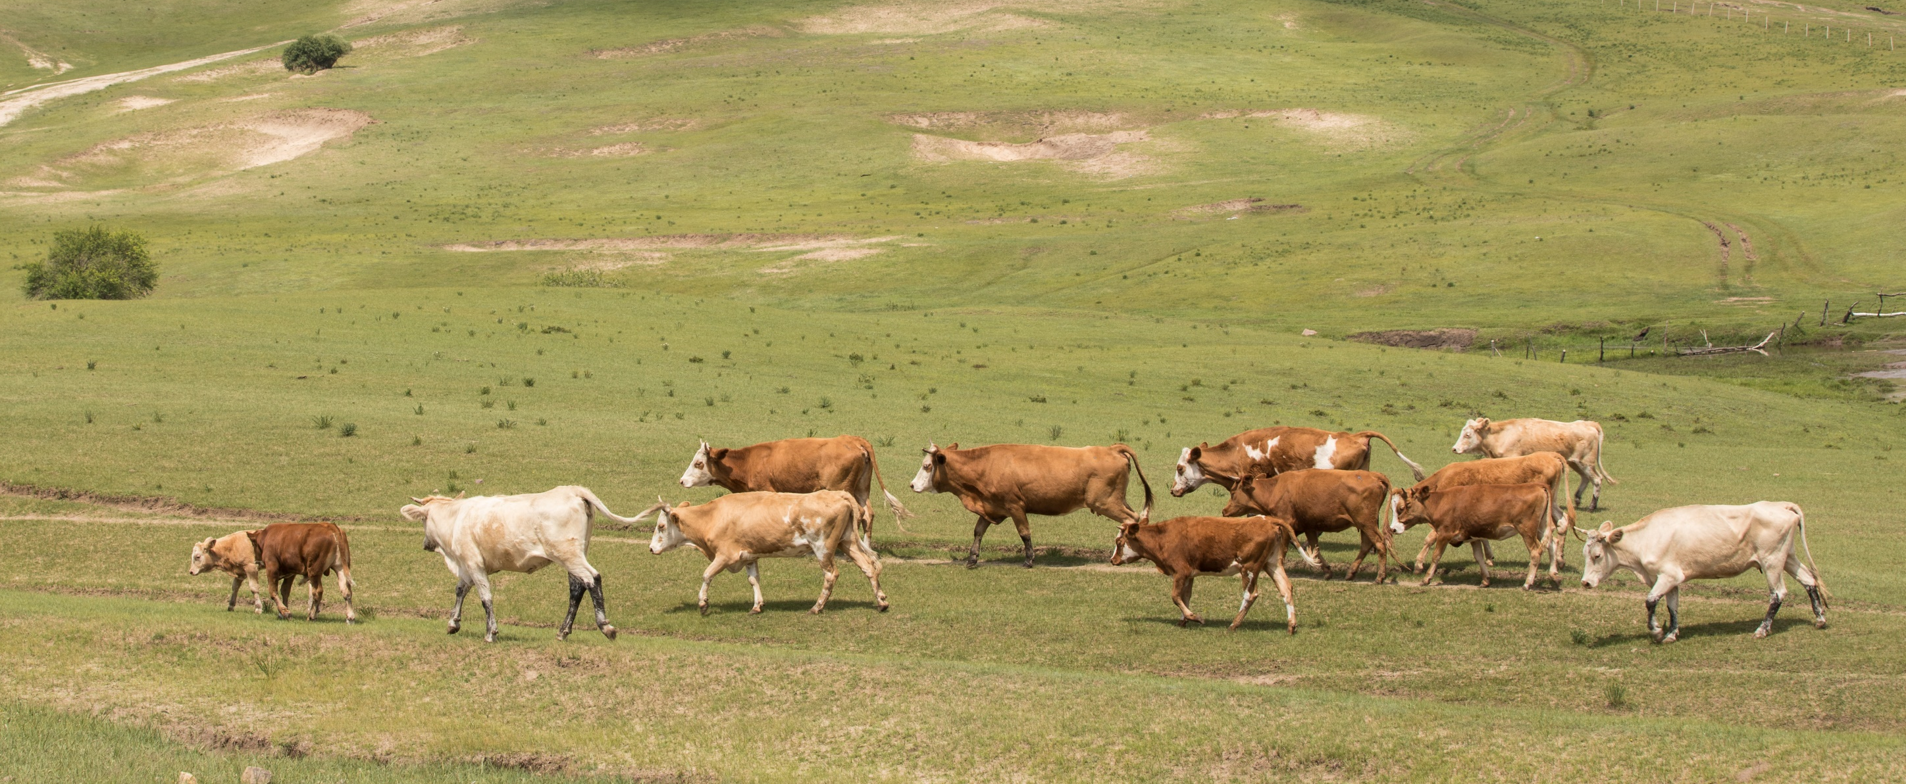
ĐẶC ĐIỂM SÔNG NGÒI

Slide 13
Đọc thông tin và quan sát các hình 1,3,4, em hãy:
Chỉ sông Hồng và sông Thái Bình trên lược đồ.
Nêu đặc điểm sông ngòi của vùng Đồng bằng Bắc Bộ?

Slide 14
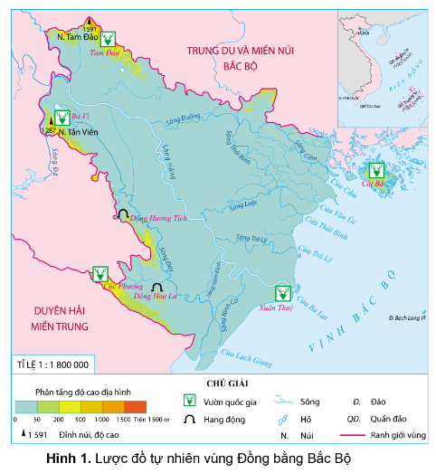
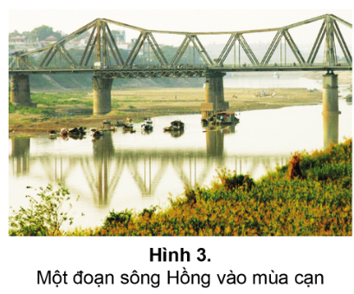
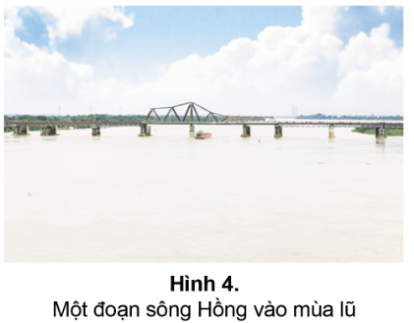

Slide 15

Thảo luận cặp đôi
Đọc thông tin và quan sát các hình 1,3,4, em hãy:
Chỉ sông Hồng và sông Thái Bình trên lược đồ.
Nêu đặc điểm sông ngòi của vùng Đồng bằng Bắc Bộ?

Slide 16
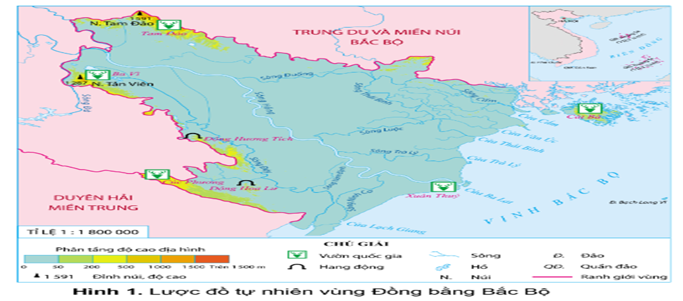

Slide 17
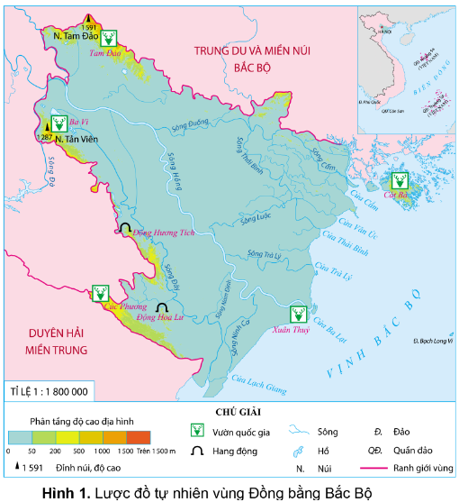



Slide 18
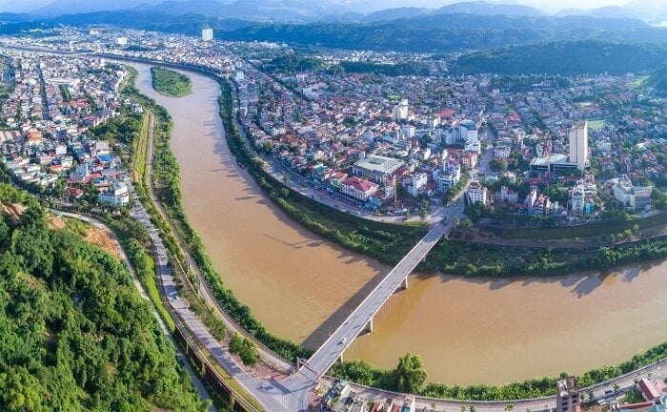
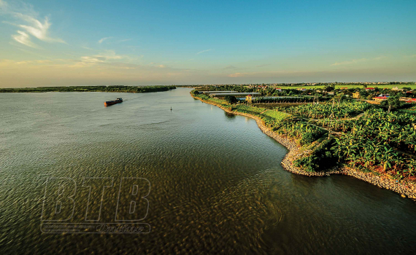
Một đoạn sông Hồng
Một đoạn sông Thái Bình

Slide 19
Em hãy nêu nhận xét về mực nước sông Hồng ở hai hình.

Slide 20
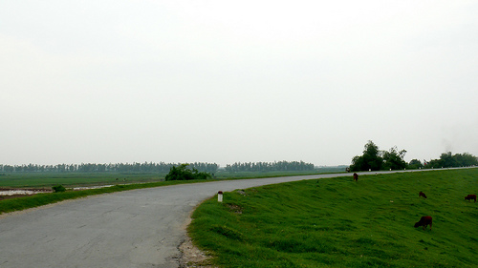
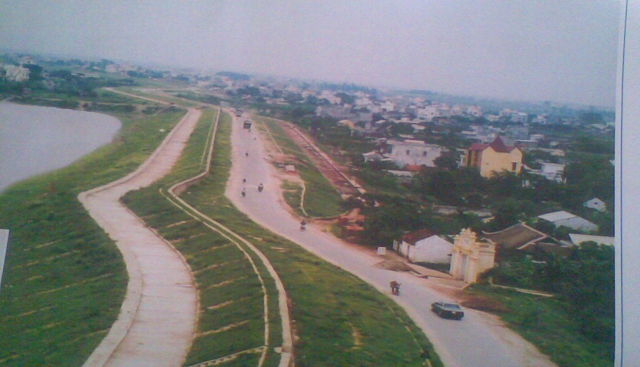
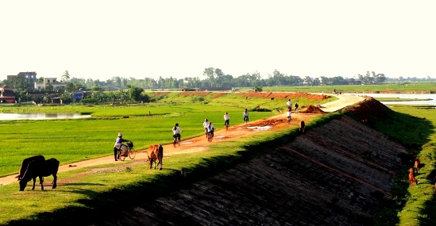
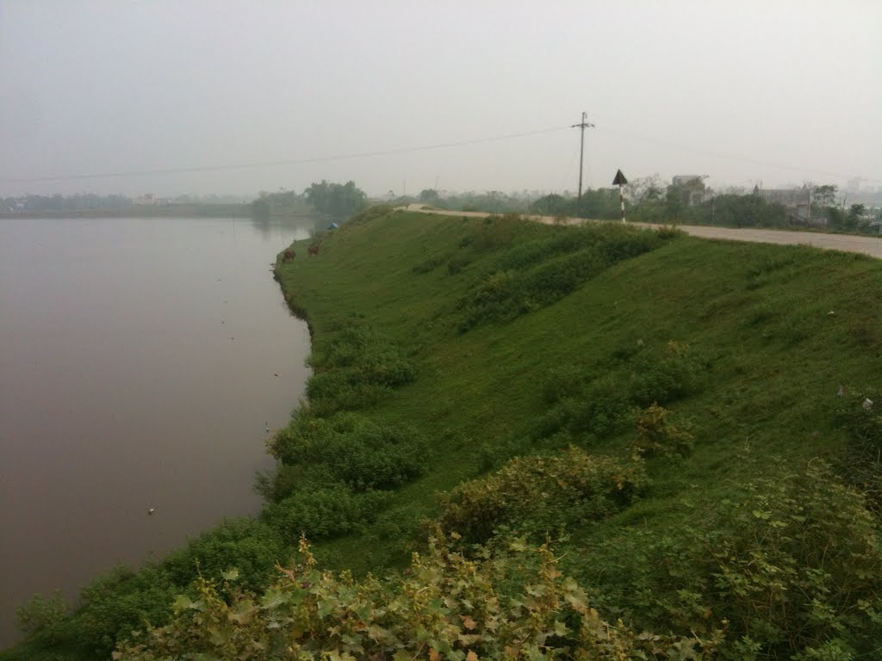
Một đoạn đê sông Hồng

Slide 21
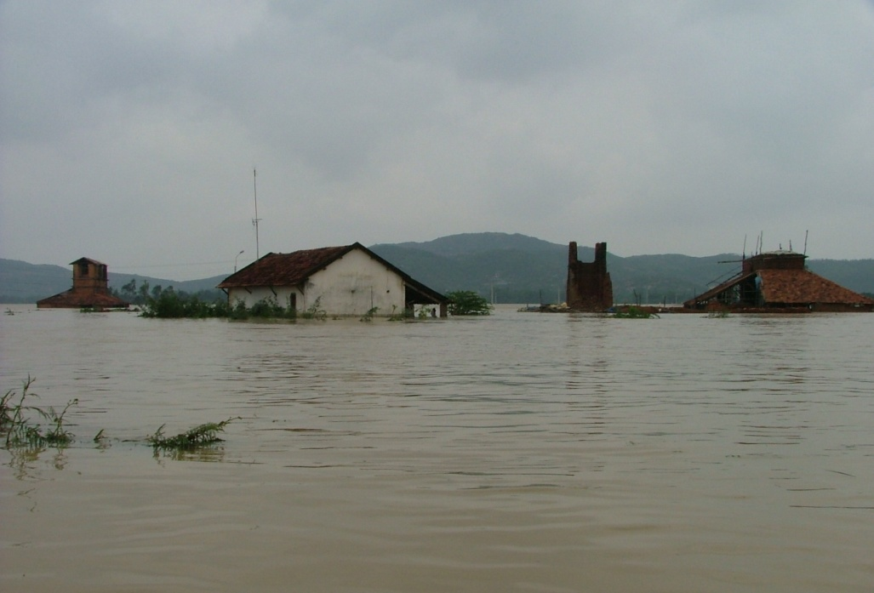
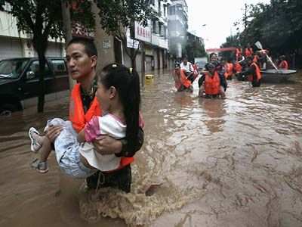
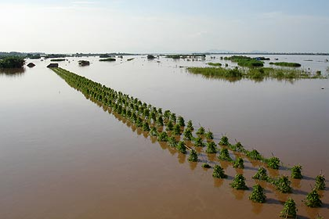
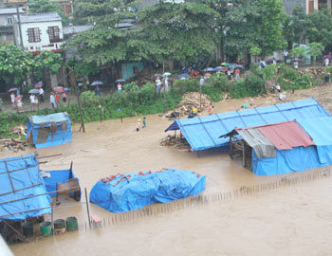

Slide 22
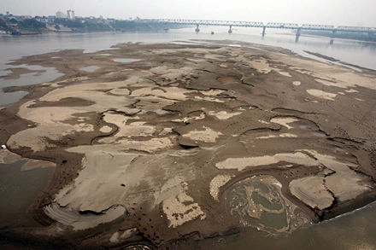
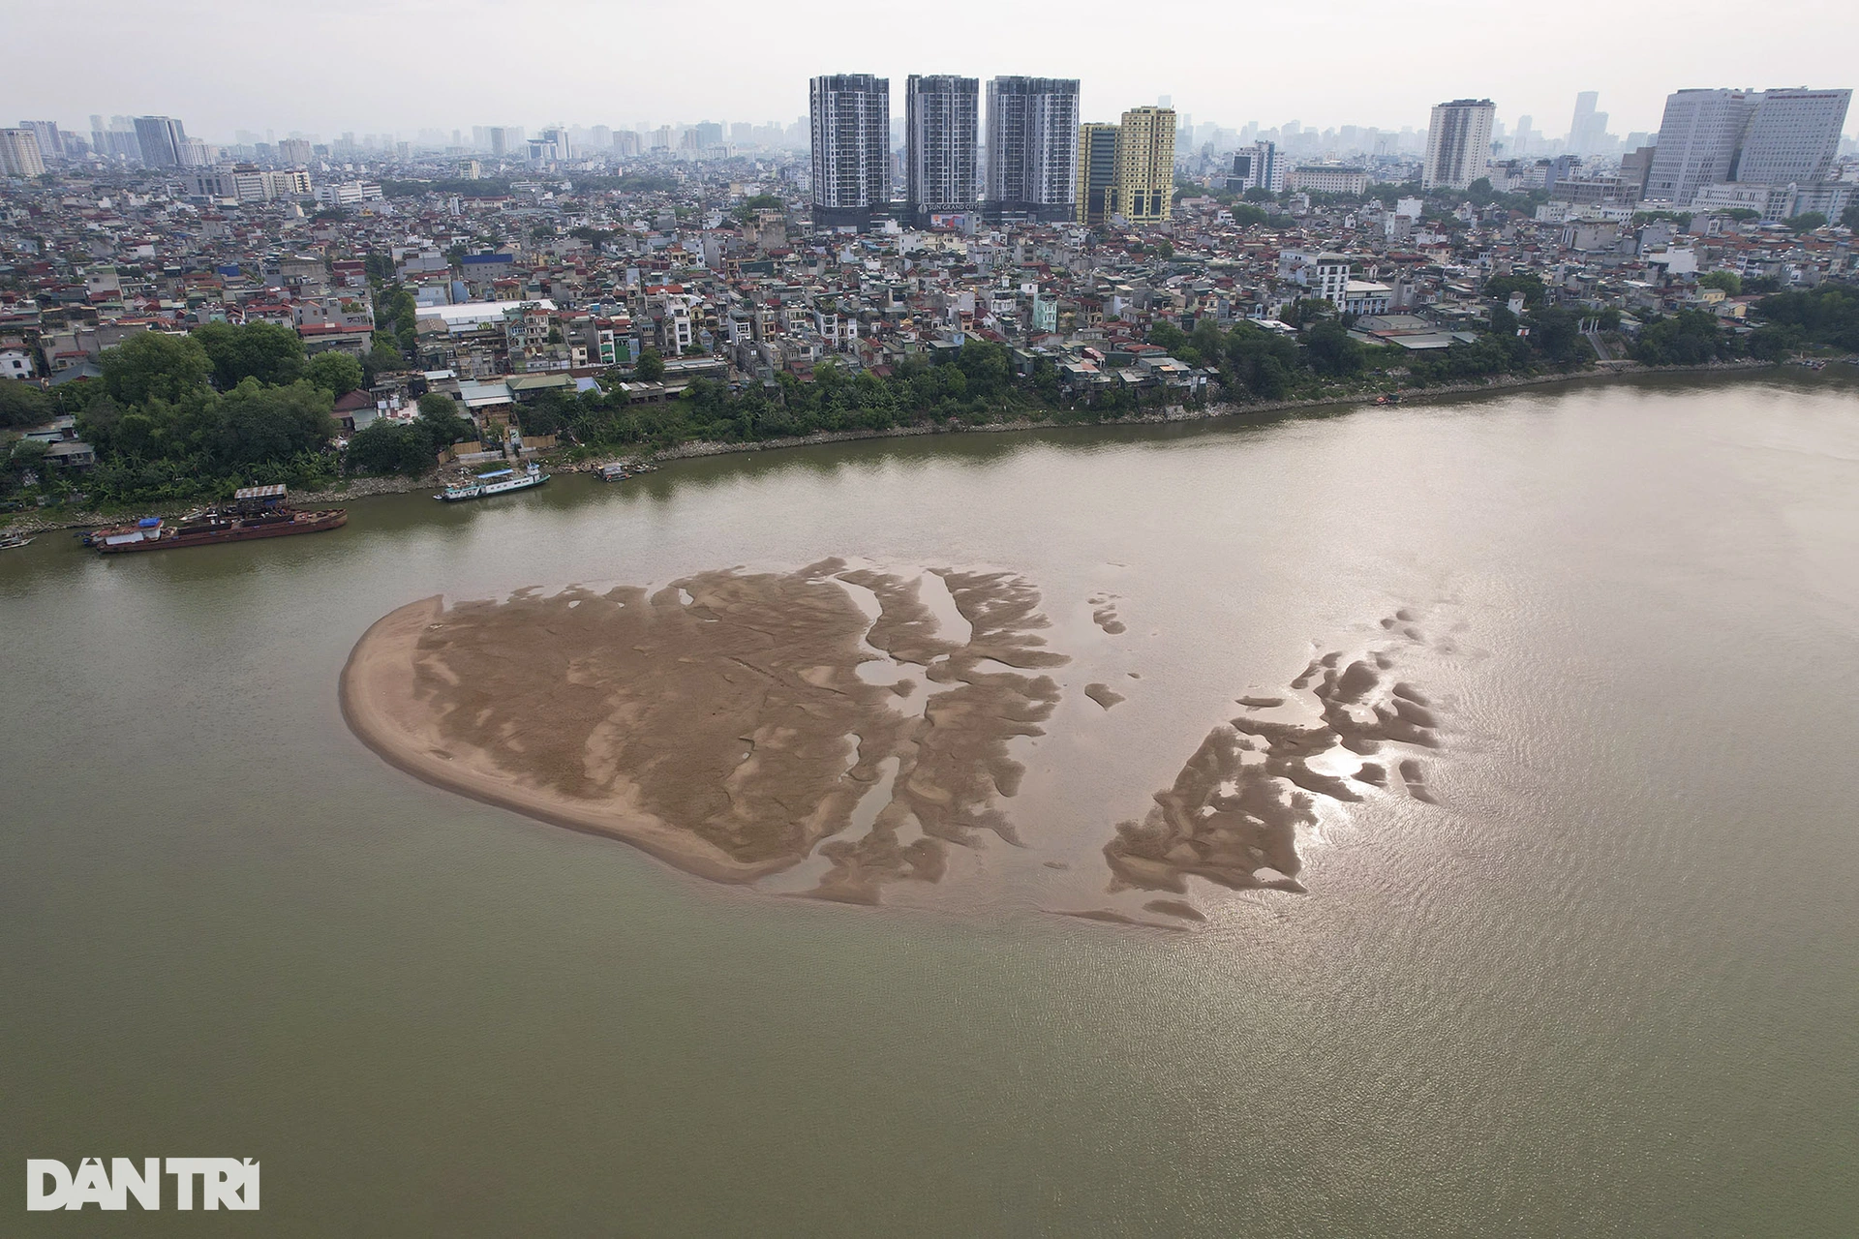
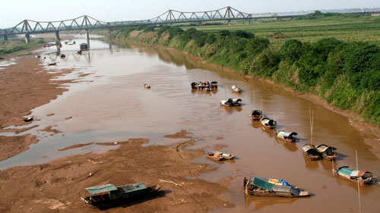

Slide 23
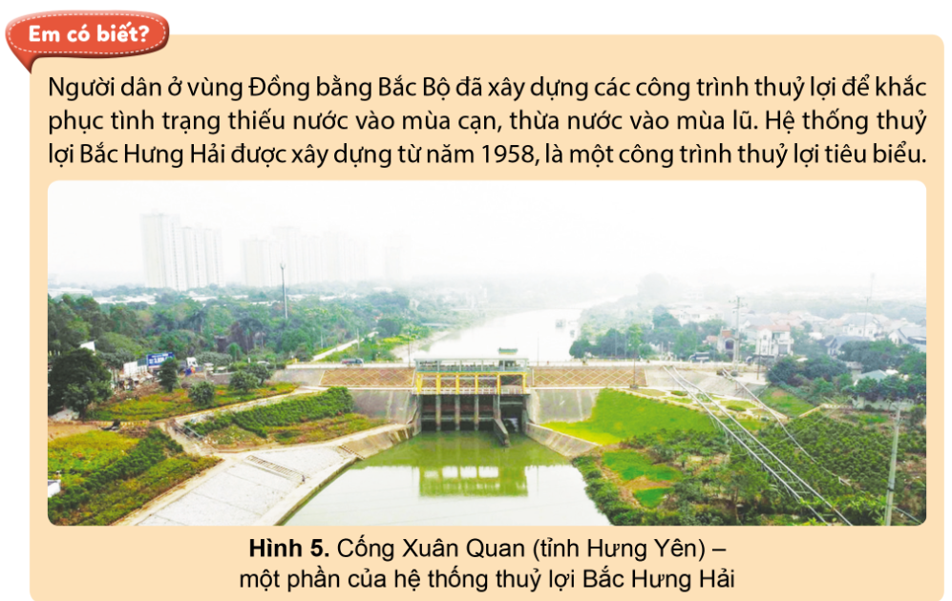

Slide 24
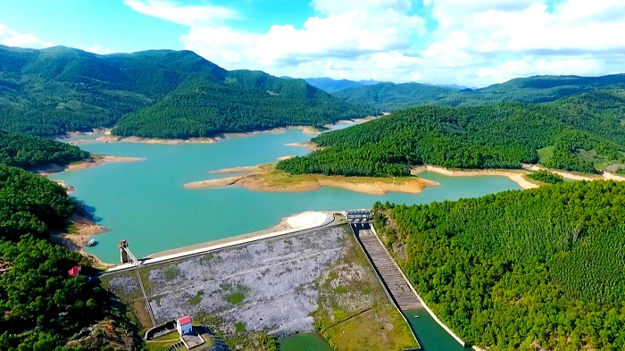
Công trình thủy lợi Yên Lập

Slide 25
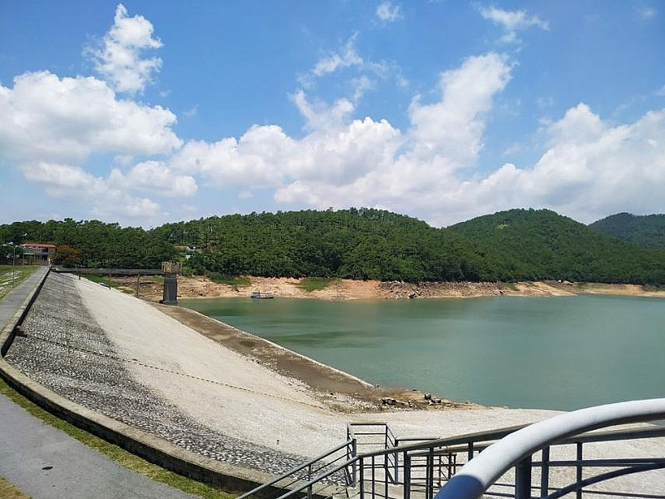


Slide 26
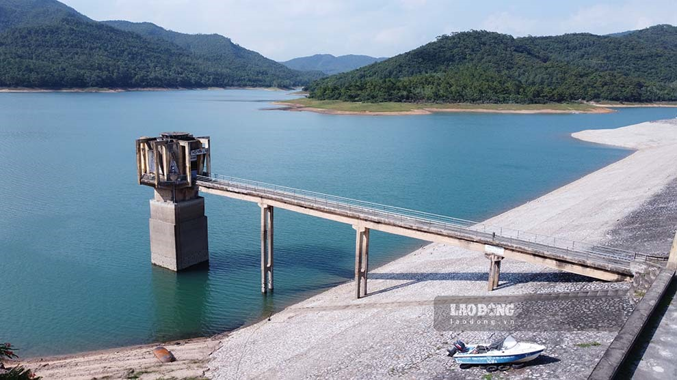

Slide 27
ĐẶC ĐIỂM ĐẤT VÀ KHÍ HẬU

Slide 28


Thảo luận nhóm 4
Nhóm 1,3,5: Nêu đặc điểm đất ở vùng Đồng bằng Bắc Bộ.
Nhóm 2,4,6 : Nêu đặc điểm khí hậu ở vùng Đồng bằng Bắc Bộ.

Slide 29
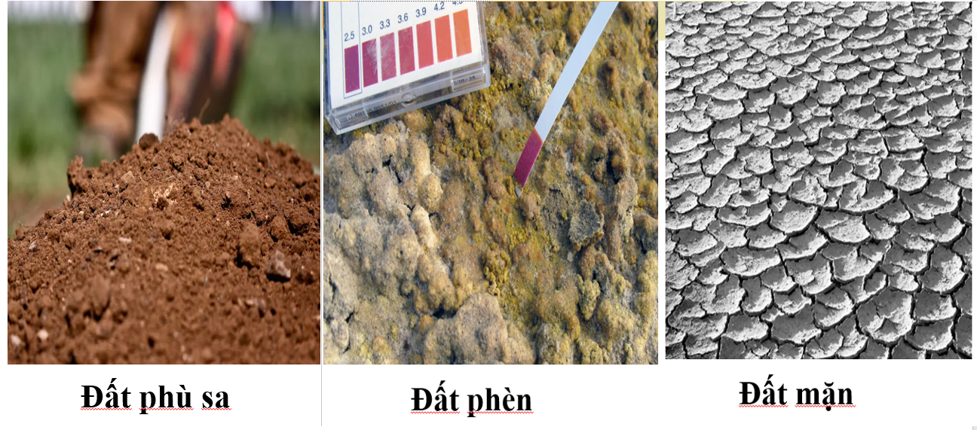

Slide 30
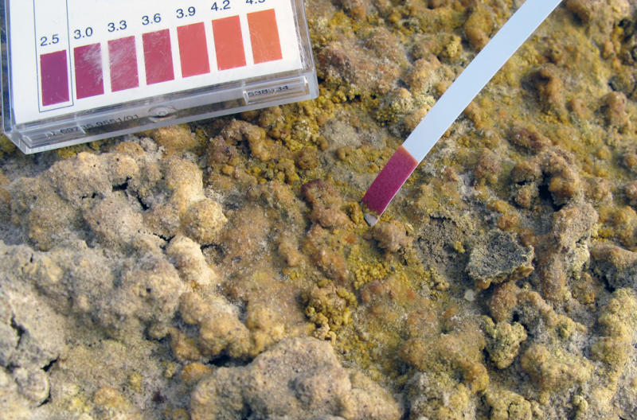
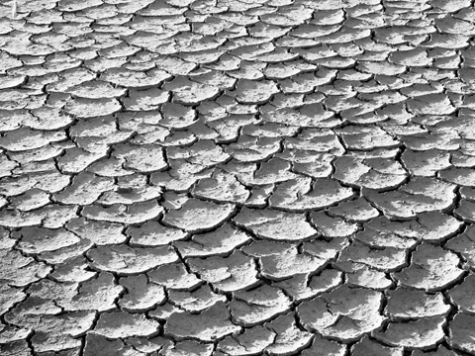
Đất phèn
Đất mặn

Slide 31
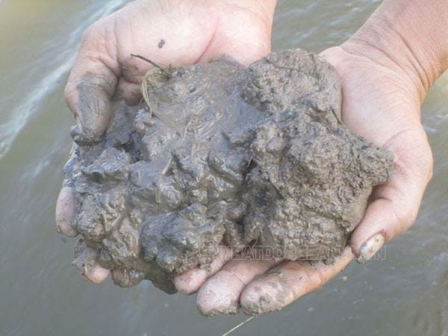
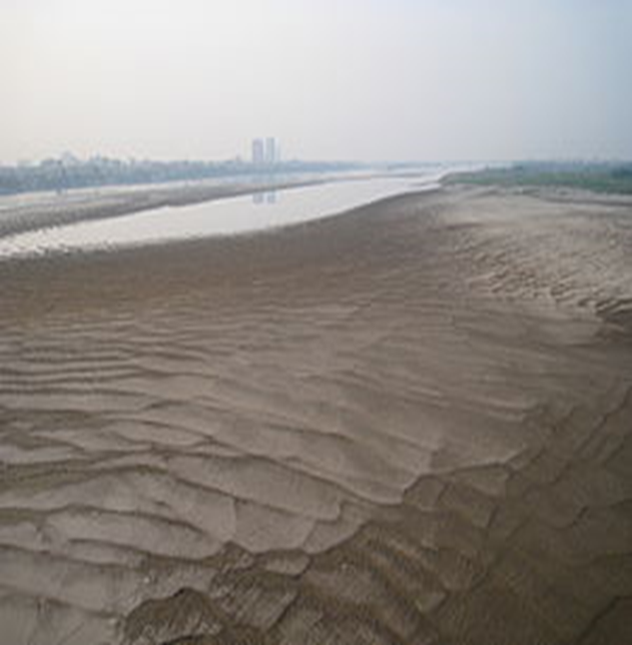
Đất phù sa

Slide 33
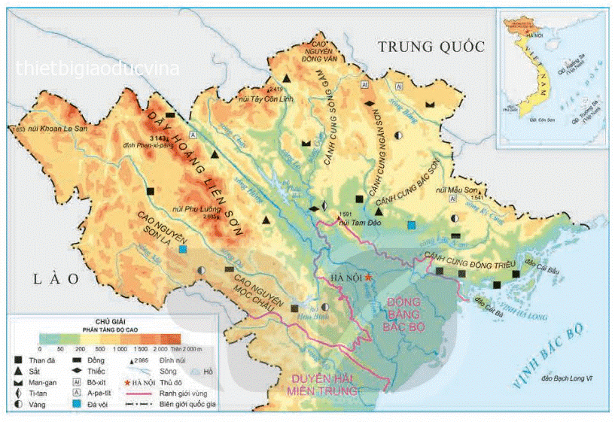
Lược đồ địa hình Bắc Bộ

Slide 34
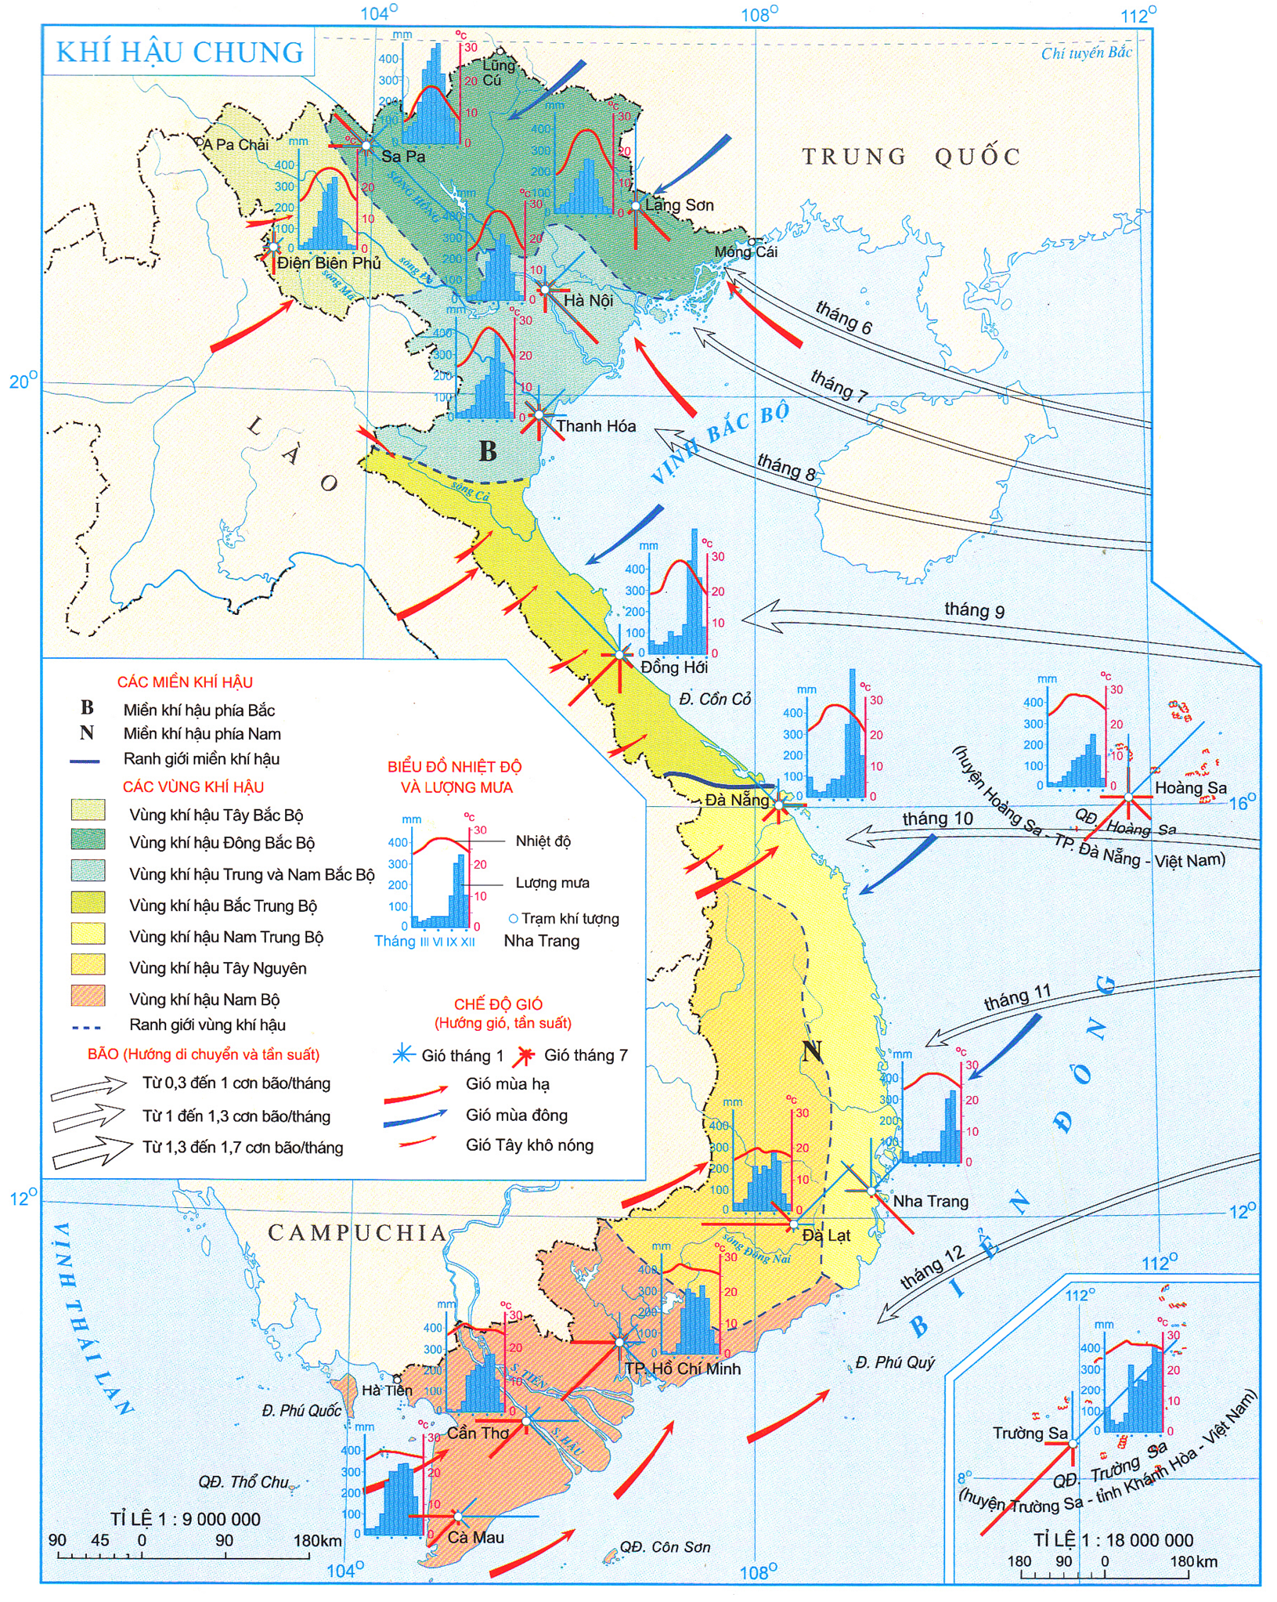
Đặc điểm khí hậu: khí hậu nhiệt đới ẩm gió mùa.
Mùa hạ: nóng ẩm và mưa nhiều.
Mùa đông: khí hậu lạnh và ít mưa.

Slide 35
Khá bằng phẳng
Có nhiều sông ngòi
Sông ngòi
Địa hình
Nước sông lên xuống theo mùa
Thấp dần về phía biển
THIÊN NHIÊN VÙNG ĐỒNG BẰNG BẮC BỘ
Đất phù sa
Nhiệt đới ẩm gió mùa
Đất phèn
Có mùa đông lạnh
Khí hậu
Đất
Đất mặn
Mùa hạ thường hay có bão

Slide 36
Dựa vào đặc điểm khí hậu của vùng Đồng bằng Bắc Bộ theo em người dân nơi đây trồng những loại rau gì vào mùa đông? Vì sao?
VẬN DỤNG

Slide 37

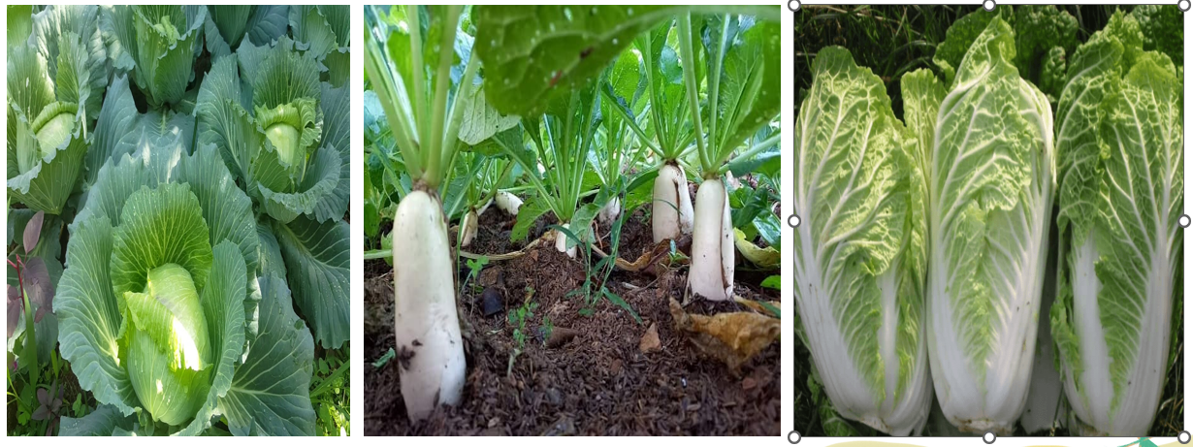
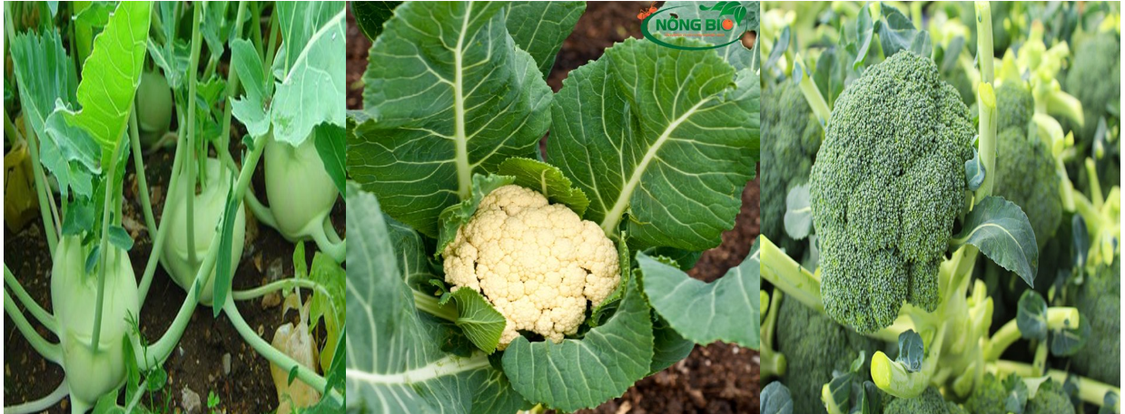
Vào mùa đông, người dân vùng Đồng bằng Bắc Bộ có thể trồng một số loại rau như

Slide 38








CHÂN THÀNH CẢM ƠN THẦY CÔ
ĐÃ LẮNG NGHE !

Slide 39
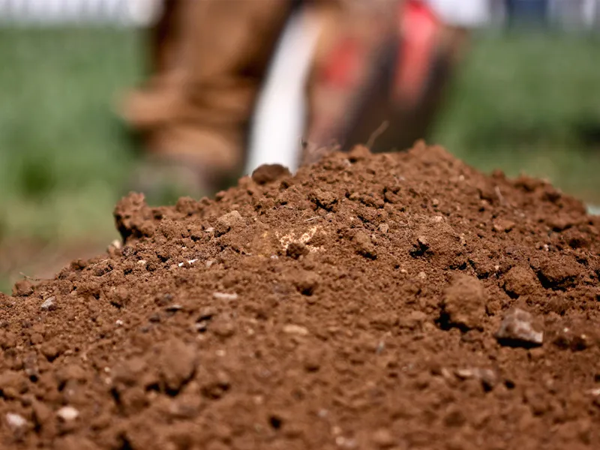
Đất mặn
Đất phù sa
Đất phèn

Slide 40
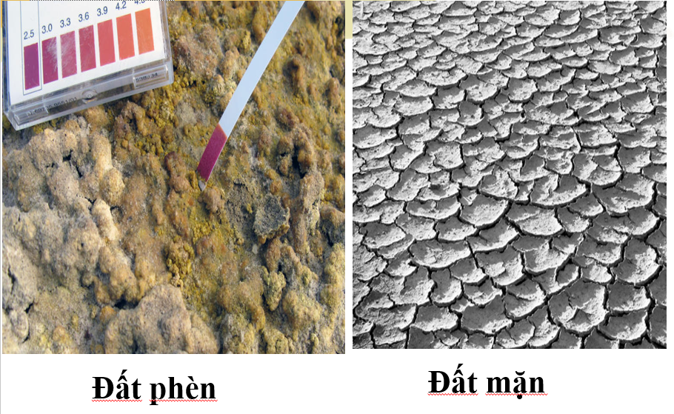
Đất phù sa

